Slide 1
第八单元
备战你的第一份职业
授课老师：

Slide 2
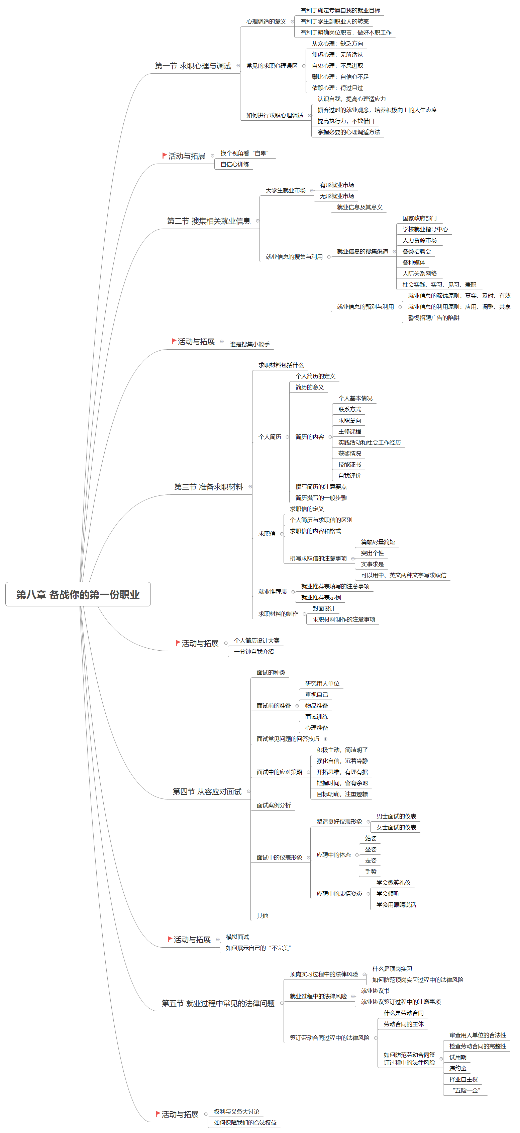

Slide 3
课前活动——破冰游戏
扑克分组
活动目的：用于小组讨论课堂作业、案例分析等
活动时间：5分钟
准备：视学生人数准备扑克牌一副或多副
活动方法：教师选择以同一花色（12张）或同一数字（4张）让学生分组，让学生从扑克牌中抽取一张形成小组。

Slide 4
章 节
第一节 求职心理与调适
第二节 搜集相关就业信息
第三节 准备求职材料
第四节 从容应对面试
第五节 就业过程中常见的法律问题

Slide 5
第一节
求职心理与调适

Slide 6
案例分析 为何努力了那么久，我还是失败了
小伍是某高职院校食品加工专业大三学生，大学期间学习成绩和其他方面都很优秀，就业的开始阶段满怀信心。但由于当前严峻的就业形势，几次面试都失败了，小伍的内心备受煎熬。
伴随着越来越临近毕业，小伍看到许多大学里面的同伴，特别是与她能力差不多甚至没有她优秀的同一个宿舍的同学都找到了心仪的工作，自己的工作仍然没有下文，越来越在焦虑当中失去了自信，我该怎么办？为何命运如此不公?我在大学期间如此努力，为何还是没有找到心仪的工作？不断的内心拷问让小伍更为煎熬。
ADD YOUR
TITLE HERE ADD

Slide 7
一、心理调适的意义
有利于确定专属自我的就业目标
有利于学生到职业人的转变
有利于明确岗位职责，做好本职工作

Slide 8
一、心理调适的意义
(一)有利于确定专属自我的就业目标

Slide 9
一、心理调适的意义
（二）有利于学生到职业人的转变
（三）有利于明确岗位职责，做好本职工作
名人名言 不要指望，麻雀会飞的很高。高处的天空，那是鹰的领地。麻雀如果摆正了自己的位置，它照样会过得很幸福。 ——中国当代著名作家刘心武

Slide 10
二、常见的求职心理误区
名人名言 择业是“一种使人焦虑痛苦、剥夺人的安全感的自由，一种促使人想要逃避的自由，因为你必须选择，无人能代替你选择，且须由你对选择的后果负责”。 ——美国心理学家弗洛姆

Slide 11
二、常见的求职心理误区
从众心理：缺乏方向
焦虑心理：无所适从
自卑心理：不思进取
攀比心理：自信心不足
依赖心理：得过且过

Slide 12
三、常见的求职心理误区
认识自我，提高心理适应力
二摒弃过时的就业观念，培养积极向上的人生态度
三提高执行力，不找借口
四掌握必要的心理调适方法

Slide 13
三、常见的求职心理误区
三提高执行力，不找借口
案例展示 李娟的坚持和努力
李娟，某高职院校法律事务专业2012届毕业生，理想是成为一名法官。毕业时她和同班同学一同考入法院，成为一名书记员。由于工作枯燥繁忙，收入也不是很高，三年后，同时进入法院的同学都陆续离开了。李娟仍然坚持自己的法官梦，她通过参加成人高考取得了本科学历，连续两年参加司法考试并最终通过。除了加强文化知识学习外，她还坚持苦练技能，连续三年获得法院内部速录技能考核前三名。由于工作认真负责，速录技能出众，她多次跟随领导出国参加大型会议记录工作，连续两年被评为优秀工作者。2017年，她从一名合同制书记员转为有正式编制的工作人员，离自己的职业目标又近了一步。

Slide 14
三、常见的求职心理误区
四掌握必要的心理调适方法
榜样激励法
目标转移法
适度宣泄法

Slide 15
活动与拓展
活动一 换个视角看“自卑”
活动二 自信心训练

Slide 16
思考与讨论
1.如果你将踏入职场，你有哪些困惑？
2.如果你第一次求职失败了，你打算如何对待该次失败？

Slide 17
第二节
搜集相关就业信息

Slide 18
案例分析 投资黄金梦一场
小彭是广东某高职院财经系大三证券与期货的学生，他最近春风得意，在临近毕业前找到了一份让人极其羡慕的工作：黄金投资。通过一名老乡的介绍，他到广东某事业投资有限公司工作，从事黄金境外投资操盘手一职，公司老总告诉他做这一行的是高投资高回报，顾客有风险，但操盘手没有任何风险，一进一出挣的都是顾客的手续费。小彭是学财经专业的，对期货也有一定的认识，虽然他对黄金期货买卖并不熟悉，但由于是熟人介绍，而且最关键的是公司办公地点在寸土寸金的天河珠江新城CBD，一个月的月租都好几十万，他毫不犹豫地入了职。室友们都羡慕地看着他每天西装革履出入在甲级写字楼。谁知一个月后，小彭哭丧着脸找到了学校的就业指导中心，向老师哭诉他的遭遇。原来公司老总告诉新入职的小彭他们，在成为正式的操盘手之前需要自缴考核金练习操盘，小彭东拼西凑了5万元投入了操作平台，结果这却是个黑平台，这个所谓的老总利用这个平台卷走了所有客户和员工的款项不翼而飞。老师带着小彭去报案，但警方以其描述的案情不符合诈骗案件的要求而不予立案。
ADD YOUR
TITLE HERE ADD

Slide 19
一、大学生就业市场
有形就业市场
无形就业市场

Slide 20
二、就业信息的搜集与利用
（一）就业信息及其意义
名人名言 要想做出正确的决定，我们首先要占有充分的信息，而要想占有充分的信息，就必须提出正确的问题。所以那些擅长逻辑推理的人，往往也比较善于提出问题，搜集相关信息，用“正确的”方式对这些信息进行评估。最重要的是，他们可以在不受他人干扰的情况下独立完成这一过程。 ——布兰登·罗伊尔《一本小小的蓝色逻辑书》

Slide 21
二、就业信息的搜集与利用
搜集渠道
国家政府部门
学校就业指导中心
人力资源市场
各类招聘会
各种媒体
人际关系网络
社会实践、实习、见习、兼职
（一）就业信息及其意义
(二)就业信息的搜集渠道

Slide 22
二、就业信息的搜集与利用
（一）就业信息及其意义
(二)就业信息的搜集渠道
（三）就业信息的甄别与利用

Slide 23
活动与拓展
活动一 谁是搜集小能手
活动二 我找我查我抄抄抄

Slide 24
思考与讨论
1、就业信息是有时效性的，你认为在临近毕业时收集就业信息即可，还是越早收集越好？ 为什么？
2、如何甄别一份企业的招聘信息的真假？

Slide 25
第三节
准备求职材料

Slide 26
案例分析 被“准备”绊了一脚的俊凯
李俊凯，一名大三的学生，专业是舞蹈表演。对于自己的专业水平，他可谓信心满满。临近毕业，有一家用人单位来学校进行招聘，李俊凯对该单位非常感兴趣。但是，用人单位要求他提供完整简历的要求却难住了他。他平时对就业问题不太重视，一时间不知该怎样制作一份完整、专业的简历。用人单位还希望他能提供一些演出的视频资料，也令李俊凯非常为难，因为他平时并不注意这些资料的收集和保存。
ADD YOUR
TITLE HERE ADD

Slide 27
一、求职材料包括什么？
求职材料包括求职信、就业推荐表、个人简历、学历证明、职业资格证书、获奖证明材料、学习成绩单、相关成果、相关项目和案例等，当全部材料准备完毕后，可以给自己的整套材料准备一个封面，写上毕业学校、姓名、联系方式、电子邮箱等基本信息，方便用人单位与您联系。

Slide 28
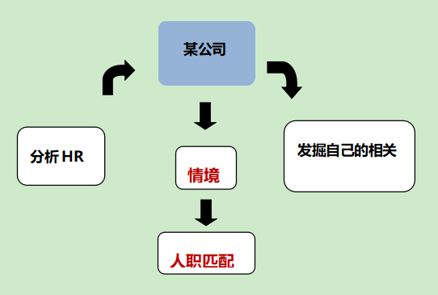
二、个人简历

Slide 29
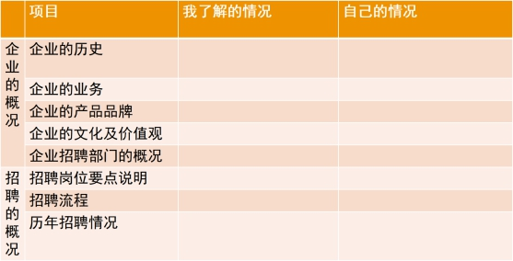
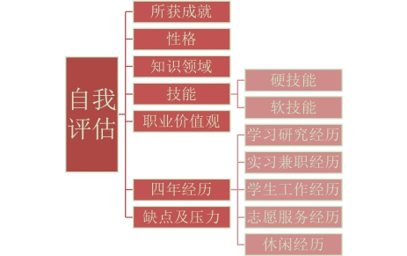
二、个人简历

Slide 30
二、个人简历
名人名言 人职匹配：最有可能充分发挥自己的才能 人职匹配理论，其基本思想是个体差异是普遍存在的，每一个个体都有自己的个性特征，而每一种职业由于其工作性质、环境、条件、方式的不同，对工作者的能力、知识、技能、性格、气质、心理素质等有不同的要求。进行职业决策（如选拔、安置、职业指导）时，就要根据一个人的个性特征来选择与之相对应的职业种类，即进行人一职匹配。 ——霍兰德

Slide 31
二、个人简历
简历的内容
个人基本情况
联系方式
求职意向
主修课程
实践活动和社会工作经历
获奖情况
技能证书
自我评价

Slide 32
二、个人简历
因大部分毕业生没有工作经验，所以业生在校期间的实践活动情况。这部分可分为校内和校外两方面进行说明。
校内方面主要是担任班干部，参加学生社团、社会公益组织等。
例：某些小活动，小职务能够很突出自己的团队能力
2017.02-2018.07 班级心理委员
负责班里心理特殊情况排查、心理晴雨表的收集、建立班级心理危机防御机制；
在班级组织趣味心理小活动；
成功举办一次班级心理成果展、一次班级团队建设游戏；
在班级里面人际关系良好，有亲和力，积极帮助同学排忧解难。
实践活动和社会工作经历

Slide 33
二、个人简历
实践活动和社会经历撰写要运用逻辑三问的顺序：
实践活动和社会工作经历
你做了什么？
学习到什么？
有什么成果？

Slide 34
二、个人简历
实践活动和社会经历撰写要运用逻辑三问的顺序：
实践活动和社会工作经历
例：某财务咨询公司的财税实习生的实习经历的写法
2017.02-2017.07 广州某财务咨询有限公司 财税实习生
负责询问和记录148家小规模纳税企业每月收入和费用情况，整理企业会计凭证；负责8家一般纳税人电子报税、个人所得税申报并熟悉运用报税软件；网上抄报税，开具增值税专用发票
娴熟操作用友软件，能独立完成内账账务处理；
熟悉运用EXCEL进行数据分析与处理；
有一定的谈判能力，懂得如何和客户沟通。
你做了什么？
学习到了什么
有什么成果

Slide 35
二、个人简历
获奖情况
例：获奖情况要突出证书的含金量。
2017年 广东某高职三下乡先进个人（全校仅有10名获奖学生之一）
2017年 广东某高职创业影响力人物（本年度全院唯一获得者）
包括获得奖学金的情况及获得三好学生、优秀学生干部、优秀团员、优秀党员、社会实践优秀个人、优秀社团负责人等称号的情况，注意要强调证书的含金量。
2016年 广东某高职二等奖学金（全校学业排名前20%学生）

Slide 36
二、个人简历
简历撰写的一般步骤
选择简历的类型（人职匹配）
拟定框架
突出个性和特点
撰写细节并包装修饰
听取意见
反复修改

Slide 37
三、求职信
个人简历与求职信的区别
对比项目 | 简历 | 求职信
侧重点 | 针对特定的工作职位来写的，主要叙述求职者的客观情况 | 表达求职者的主观愿望
应用场合 | 参加校园招聘会或人才市场的现场招聘会 | 过书信或电子邮件求职时，最好是简历+求职信
版本 | 一稿专投 | 一稿多投；通用版本

Slide 38
三、求职信
标题
称谓
正文
结尾
署名和日期
附件

Slide 39
三、求职信
案例展示 学生甲的求职信正文：“我叫李民，现年22岁，男，是一名财会专业的大学专科毕业生。从报上我得知贵公司正在招聘一名专职会计人员，不胜喜悦，我不揣冒昧地毛遂自荐，相信贵公司定会慧眼识人，使我有幸成为贵公司的一名会计人员……”

Slide 40
三、求职信
案例展示 学生乙的求职信正文：“我于2012年7月毕业于××职业技术学院财会专业。毕业成绩优秀， 在省级会计大奖赛中，获得‘能手’嘉奖(见附件)，在××杂志上发表过多篇学术论文(见附件)。我在有关材料上看到过贵公司的情况介绍，喜欢贵公司的工作环境，钦佩贵公司的敬业精神，也很赞赏贵公司在经营、管理上的一整套切实可行的规章制度。我十分愿意到这样的环境中工作， 更愿为贵公司贡献我的学识和力量……”

Slide 41
案例展示 求职信（示例） 尊敬的××经理： 您好！ 我是××职业技术学院××系生化制药专业2017届专科毕业生，近期在××网上获悉贵公司正在招聘人才。我拟申请贵公司的“医药代表”职位，我自信符合贵公司的招聘要求。三年的专科教育，为我打下了扎实的药学专业基础，同时使我具备了良好的实践能力和创新能力，大学期间我还担任班长、校围棋协会副会长，通过组织和参与大型的活动，我具备了良好的组织协调能力和团队协作能力，尤其是我热情外向的性格，使我能够更好地面对困难和挑战。 此外，在大学期间，我多次获得各项奖学金和荣誉称号，参加过上海世博会志愿者等多项志愿者活动，培养了很强的社会责任感。我的大学英语六级成绩为504分，通过了国家计算机水平二级考试，具备了工作所必需的英语和计算机能力。 很希望能加盟贵公司，发挥我的特长和潜力，为贵公司的发展贡献自己的一份力量。 随信附有我的简历。期待您的回复！ 此致 敬礼 求职人：××× 2017年3月25日
三、求职信
撰写求职信的注意事项
篇幅尽量简短
突出个性
实事求是
可以用中、英文两种文字写求职信

Slide 42
四、就业推荐表
就业推荐表，是由学校毕业生就业指导服务中心统一印制的，其栏目有姓名、性别、民族、出生年月、政治面貌、学校名称、专业、学历、培养类别、外语水平、健康状况、学校地址、特长、奖惩情况、在校表现、院系推荐意见、学校毕业生就业指导中心意见等。

Slide 43
四、就业推荐表
就业推荐表填写的注意事项
在备注栏中叙述自己的突出优势
保证推荐表的唯一可信性
不能涂改

Slide 44
四、就业推荐表

Slide 45
五、求职材料制作的注意事项
（1）学历证明，如毕业证书、学位证书、参加过的社会培训的结业证书、自考本科证书等。
（2）学校或政府、社会机构颁发的荣誉证书，如“三好学生”“优秀学生干部”“优秀团员”“优秀毕业生”的证书等。
（3）英语等级证书、计算机等级证书、各类奖学金等级证书。
（4）校级以上社会实践、征文比赛、文艺演出、体育运动会、社团活动等各类活动的获奖证书。
（5）在正式出版物发表过的文学作品、科研论文、美术设计作品、音像作品、摄影作品及各类小制作、小发明、小创作的图像资料等。
（6）达到一定水平的实训成果，如软件产品、手工作品等。

Slide 46
活动与拓展
活动一 个人简历设计大赛
活动二 一分钟自我介绍

Slide 47
思考与讨论
1. 求职信息和简历中应该突出自己的哪些优势？ 换位思考，如果你是面试官，你会认真看你自己的简历吗？
2. 假设你现在是雇主，你在一个求职者的求职信和简历里面最想看到的是什么信息呢？
3. 在填写就业推荐表的时候要注意什么？

Slide 48
第四节
从容应对面试

Slide 49
案例分析 一样的经历，不同的回答，不同的结果
小李是某职业院校文秘专业的学生，她希望从事早教机构的班主任，来到早教机构面试。HR问：“你应聘的是早教班主任的岗位，请介绍一下你有哪些实践经验？”小李答：“我担任过学生会主席、代理班主任，兼职买手机。”说完就卡壳了，HR也对她表示遗憾。得知结果，她很伤心，打电话给大学辅导员倾述，辅导员给她做了咨询和指导,她也对自己的经历做了进一步的梳理。
一段时间过去，小李看到这个早教机构又在招班主任，她鼓起勇气决定再尝试一次。还是当时的HR，还是一样的问题：“请问，你有哪些实践经验？”小李答：“我做过学生会主席，锻炼了团队协作精神，还成功策划了毕业晚会，我比一般人能较快融入团队；我做过代理班主任，有带教能力和辅导能力，我有信心能够带领孩子们一起学习，主动学习；我兼职卖了手机，一天卖出5部，是当时手机营业网点最高的销售记录，我有良好的沟通能力和控场能力，我相信对日后早教机构的宣传和推广有很大的帮助。”结果，小李如愿被录取了。
ADD YOUR
TITLE HERE ADD

Slide 50
一、面试的种类
一对一的个别面试
多对一的主试团面试
多对多的小组面试
小组讨论面试
评估中心面试

Slide 51
二、面试前的准备
研究用人单位
审视自己
物品准备
面试训练
心理准备

Slide 52
三、 面试常见问题的回答技巧
（一）进行自我介绍（考察表达能力），常见为一分钟，提前准备300字文字稿。
问题：招聘人员引导语结束后，一般会让你简要进行一下自我介绍。
A．针对所聘职位要求，重点突出、简要介绍自己。
B．不过于炫耀自己的学历，要重点介绍自己的应聘优势。
C．充分准备，突出重点。
D．不妄自菲薄。
E．把握时间，不拖沓

Slide 53
三、 面试常见问题的回答技巧
（二）考察应聘动机
问题：你为何应聘我单位？
A．贵单位在某一方面存在问题，我愿意帮助解决。
B．我还没有认真思考过，请问下一个问题好吗？
C．贵单位收入较高，或本人性格内向，或贵单位工作相对稳定。
D．从该职位的社会功能、本人的专业特长，特别是对该项工作的兴趣和热情等方面回答。
E．因为看到了贵单位的招聘启事，而且贵单位离我家很近（或专业比较对口等）。

Slide 54
三、 面试常见问题的回答技巧
（三）你了解招聘单位吗？
问题：你对我单位有何了解？
A．我做过一些调查，较详细地了解了贵单位的发展战略、奋斗目标、工作成就及工作作风等，例如⋯⋯
B．没有多少了解，但相信工作一段时间后会加强认识。
C．我了解到贵单位工作条件和效益都很好，自己来了以后可以充分发挥特长。
D．有一些了解，但不全面，例如贵单位的主要产品是⋯⋯贵单位的广告是⋯⋯
E．贵单位有住房，还有出国进修的机会，有利于实现我的远大理想。

Slide 55
三、 面试常见问题的回答技巧
（四）你有什么特长？
问题：欢迎你应聘会计职位，你有何优点和特长？
A．本人的优点是好静、稳重、办事认真，特长是计算机操作能力较强。
B．我是会计专业毕业生，专业学习成绩较好。
C．我的特长是英语口语较好，优点是热情开朗，喜欢和人打交道，喜欢旅游和运动。
D．特长谈不上，优点是心直口快、待人热情。
E．我比较注重专业能力的培养和提高，无论在实习期间还是在日常工作中都在不断钻研业务。

Slide 56
三、 面试常见问题的回答技巧
（五）如何认识自己的缺点和不足？
问题：你有何缺点和不足？
A．我的适应性较差，不善于处理人际关系。
B．我的缺点很多，如对自己要求不太严格、纪律性较差等。
C．缺乏实践经验，而且在知识结构上还需要进一步充实完善。
D．我的性格外向，办事急于求成，有时忽略细节；或我的性格内向，办事过于求稳，有时效率不高。
E．我觉得我很适合这项工作，如果有缺点和不足，希望你能提醒一下好吗？

Slide 57
三、 面试常见问题的回答技巧
（六）你有工作计划吗？
问题：如果我们单位录取你，你打算怎样开展工作？
A．希望录用以后再详细谈，好吗？
B．还没有考虑，希望给我一段时间认真考虑一下。
C．服从分配、努力工作。
D．贵单位有很多优势，但也存在一些不足，我愿对此加以改进。
E．有准备地说明做好某些工作的初步打算或详细计划。

Slide 58
三、 面试常见问题的回答技巧
（七）你对单位有什么要求？
问题：如果我们录用你，你有何要求？
A．没有什么要求。
B．我家在外地，希望解决住宿。
C．我还没有考虑好，不过要求婚后解决住房问题，工资和福利待遇较为合理。
D．自己目前没有家庭负担，如果谈要求的话，希望给予更多的任务，在工作中不断提高自己的能力。
E．希望有较好的工作条件，以便发挥自己的专业特长。

Slide 59
三、 面试常见问题的回答技巧
（八）你要求的薪酬水平
问题：如果公司录用你，你希望月薪多少？
A．我是×× 专业的毕业生，因此每月工资应在3000 元以上。
B．公司无论开多少工资，我都能接受。
C．希望公司按国家有关规定或公司的惯例发工资。
D．不能低于1500 元。
E．具体工资多少我不在意，只是希望公司以后能按工作成绩或工作效率合理发放工资。

Slide 60
三、 面试常见问题的回答技巧
（九）如何面对失误？
问题：如果你的工作出现失误，给本公司造成经济损失，你认为该怎么办？
A. 如果是我的责任，我甘愿受罚。
B. 我本意是为公司努力工作，如果造成经济损失，我没有能力负责，希望公司帮助解决。
C. 我办事一向谨慎、认真，我想不会出现失误吧。
D. 我想首先找出原因，尽力把损失降到最低，然后总结经验，以免他人重蹈覆辙，最后要勇于承担责任。
E. 我认为首要的问题是想方设法去弥补或挽回经济损失，其次才是责任问题。

Slide 61
四、 面试中的应对策略
积极主动，简洁明了
强化自信，沉着冷静
开拓思维，有理有据
把握时间，留有余地
目标明确，注重逻辑

Slide 62
五、 面试案例分析

Slide 63
五、 面试案例分析

Slide 64
、面试中的仪表形象
（一）塑造良好仪表形象
1.男士面试的仪表
名人名言 没有人有义务必须透过连你自己都毫不在意的邋遢外表去发现你优秀的内在。你必须精致。这是女人的尊严。 ——杨澜

Slide 65
、面试中的仪表形象
（一）塑造良好仪表形象
1.男士面试的仪表
西装
衬衫
皮带
领带

Slide 66
、面试中的仪表形象
（一）塑造良好仪表形象
2.女士面试的仪表
套装
衬衫
皮鞋
袜子
皮包
首饰
眼镜
围巾

Slide 67
、面试中的仪表形象
（二）应聘中的体态
站姿
坐姿
走姿
手势

Slide 68
、面试中的仪表形象
（三）应聘中的表情姿态
学会微笑礼仪
学会倾听
学会用眼睛说话

Slide 69
活动与拓展
活动一 模拟面试
活动二 如何展示自己的“不完美”

Slide 70
思考与讨论
1. 面试的常见形式有哪些？如何准备？
2. 面试应注意的问题具体包括哪些？

Slide 71
第五节
就业过程中常见的法律问题

Slide 72
案例分析 流落街头的大学生
某日，某派出所接到报警，在某科技食品公司门口上百名大学生无处可去，只能“流落街头”。这上百名大学生分别来自几所高校。放暑假前，有劳务输出的中介就到学校联系大学生带薪实习，很多学生报名参加。中介与学生签订了保底工资2500元的的合作协议书后，向每人索取了350元进厂的押金，但是，厂方负责人表示，事先根本没有中介联系过进厂事宜，而且工资标准并非中介承诺的保底工资2500元。一部分同学开始意识到事情不对劲，就给中介打电话，却再也打不通了。非法的黑中介利用改了大学生的工作急切心态，赚了黑心钱。
ADD YOUR
TITLE HERE ADD

Slide 73
一、顶岗实习过程中的法律风险
（一）什么是顶岗实习？
顶岗实习是指初步具备实践岗位独立工作能力的学生，到相应实习岗位，相对独立参与实际工作的活动，时间一般为六个月。

Slide 74
一、顶岗实习过程中的法律风险
（二）如何防范顶岗实习过程中的法律风险？
及时签订顶岗实习协议
学生配合学校积极填写顶岗实习管理系统
顶岗实习期间企业应当支付报酬
强制保险制度

Slide 75
二、就业过程中的法律风险
就业协议书
关于违约金
利用好“备注”
就业协议的解除

Slide 76
三、签订劳动合同过程中的法律风险
劳动合同，是指劳动者同用人单位之间订立的明确双方权利和义务的协议。

Slide 77
三、签订劳动合同过程中的法律风险
如何防范劳动合同签订过程中的法律风险
审查用人单位的合法性
检查劳动合同的完整性
试用期
违约金
择业自主权
“五险一金”

Slide 78
三、签订劳动合同过程中的法律风险
如何防范劳动合同签订过程中的法律风险
试用期

Slide 79
活动与拓展
活动一 权利与义务大讨论
活动二 如何保障我们的合法权益？

Slide 80
思考与讨论
1. 如何选择顶岗实习的企业？
2. 如何防范就业过程中的法律风险？

Slide 81
感谢您的聆听

